Slide 1
Военачальники Гражданской войны
1918-1922г.

Slide 2
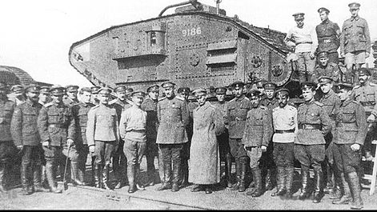
Гражданская война в России — цепь вооружённых конфликтов между различными политическими, этническими и социальными группами на территории бывшей Российской империи, последовавших за Февральской и октябрьской революциями 1917 года

Slide 3
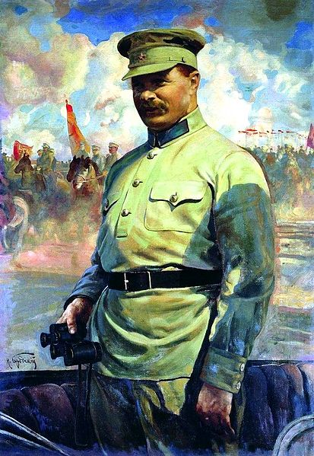
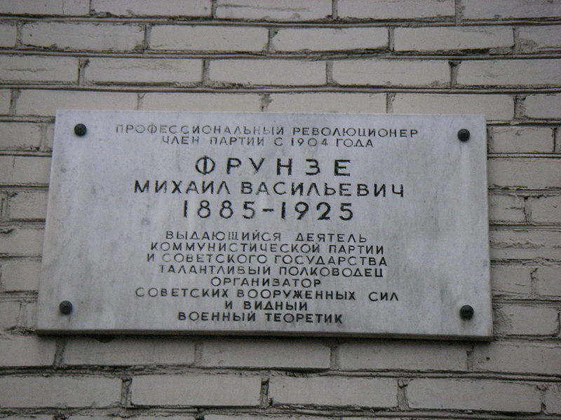
Михаил Васильевич Фрунзе (1885—1925) — революционер, советский государственный и военный деятель, один из наиболее крупных военачальников Красной Армии во время Гражданской войны, военный теоретик

Slide 4
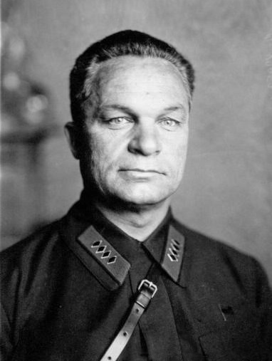
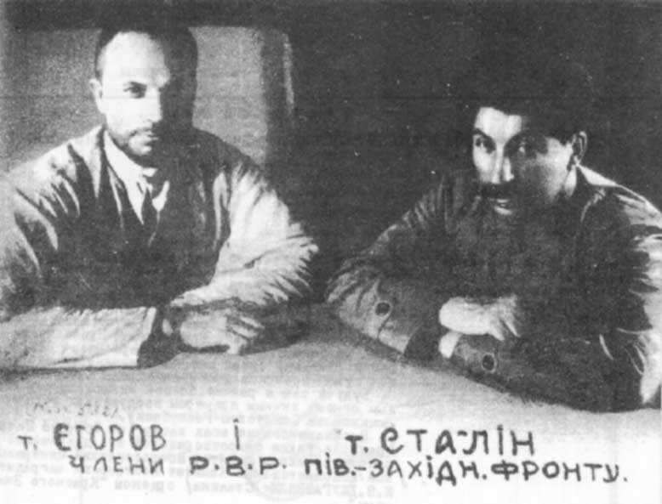
Александр Ильич Егоров (1883—1939) — советский военачальник, один из первых Маршалов Советского Союза (1935). Член РКП(б) с июля 1918 года, кандидат в члены ЦК РКП(б) (1934—1938). Депутат ВС СССР 1 созыва

Slide 5
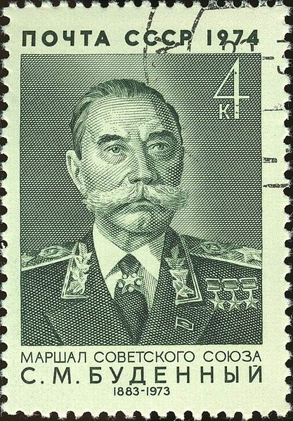
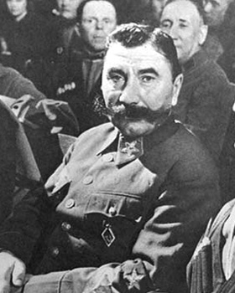
Семён Михайлович Будённый (1883—1973) — советский военачальник, командующий Первой конной армией РККА в годы Гражданской войны, один из первых Маршалов Советского Союза, трижды Герой Советского Союза, полный Георгиевский кавалер

Slide 6
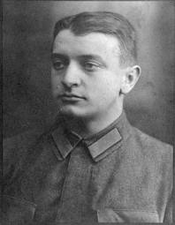
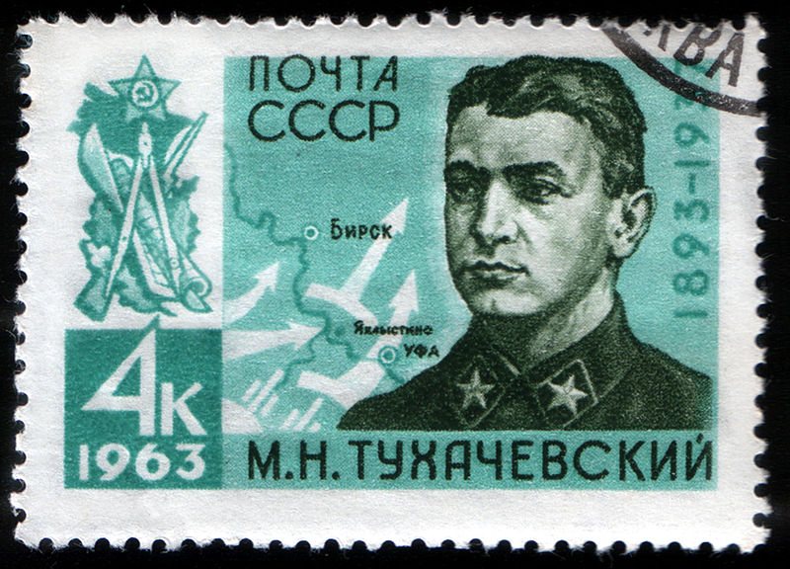
Михаил Николаевич Тухачевский (1893—1937) — советский военный деятель, военачальник РККА времён Гражданской войны, военный теоретик, Маршал Советского Союза (1935). Репрессирован в 1937 году по «делу военных», реабилитирован в 1957 году

Slide 7
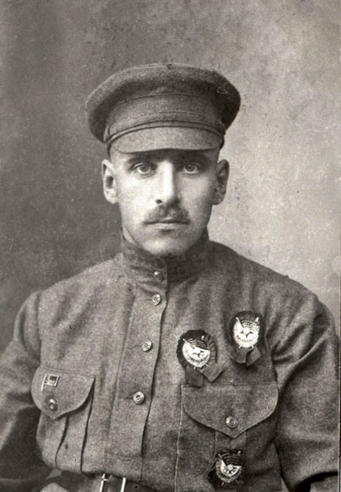
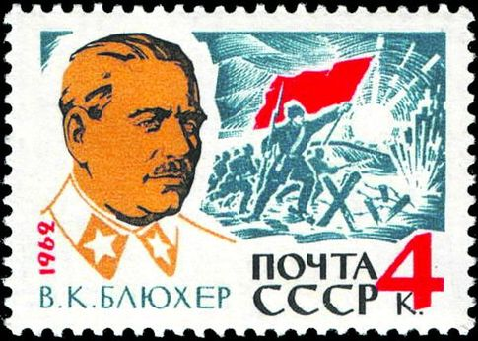
Василий Константинович Блюхер (1890—1938) — советский военный, государственный и партийный деятель, Маршал Советского Союза (1935). Кавалер Ордена Красного Знамени № 1 (1918) и Ордена Красной Звезды № 1 (1930). В 1938 году был арестован, умер от побоев на следствии в Лефортовской тюрьме. После смерти Сталина реабилитирован

Slide 8
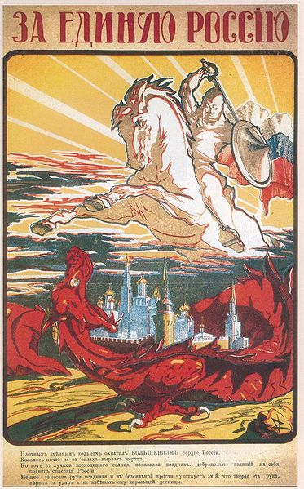
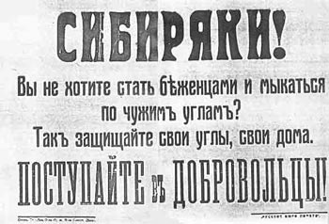
Лозунги Белого движения в Гражданской войне 1918-1922
«Умрём за Родину»;
«Отечество или смерть»;
«Лучше смерть, чем гибель России»;
«За Веру, Царя и Отечество!»;
«Законность и порядок!»

Slide 9
Военачальники армий Белого движения в ходе Гражданской войны 1918-1922
Командующий генерал | Армия | Район действия войск
М.В.Алексеев | Добровольческая армия | Донская область
Л.Г.Корнилов | Добровольческая армия | Юг России
А.В.Колчак | Верховный правитель России | Восток России
П.Н.Краснов | Донская армия | Донская область
А.М.Каледин | Донская армия | Донская область
А.И.Дутов | Оренбургское казачье войско | Оренбургская область
Г.М.Семёнов | Конный бурят-монгольский Казачий отряд | Забайкалье и Дальний Восток
А.И.Деникин | Добровольческая армия, Вооружённые силы Юга России | Кубань
Н.Н.Юденич | Северно-западная армия | Северо-запад России
П.Н.Врангель | Русская армия | Крым
Е.К.Миллер | Северная армия | Север России

Slide 10
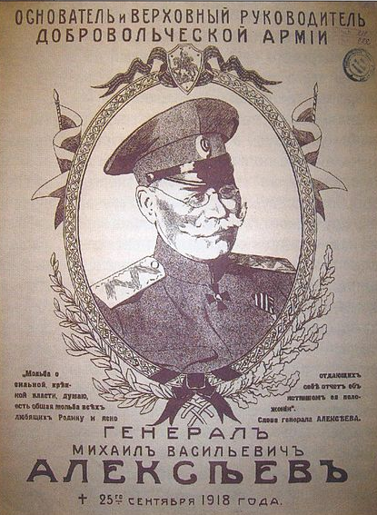
Михаил Васильевич Алексеев (1857—1918) — крупнейший русский военачальник периода Первой мировой войны, «общепризнанный крупнейший военный авторитет» страны;
Участник русско-турецкой (1877-1878), русско-японской (1904-1905) войн;
Активный участник Белого движения в годы гражданской войны;
Создатель и Верховный руководитель Добровольческой армии

Slide 11
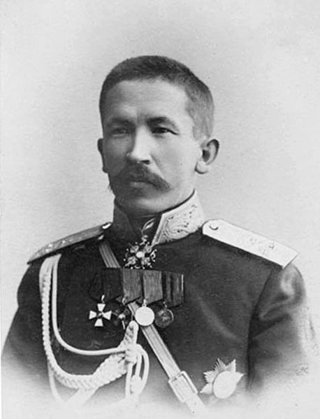
Лавр Георгиевич Корнилов (1870—1918) — русский военачальник, военный разведчик, дипломат и путешественник-исследователь;
Герой русско-японской и Первой мировой войн;
Верховный Главнокомандующий Русской армии (август 1917 года);
Участник Гражданской войны, один из организаторов и Главнокомандующий Добровольческой армии, вождь Белого движения на Юге России

Slide 12
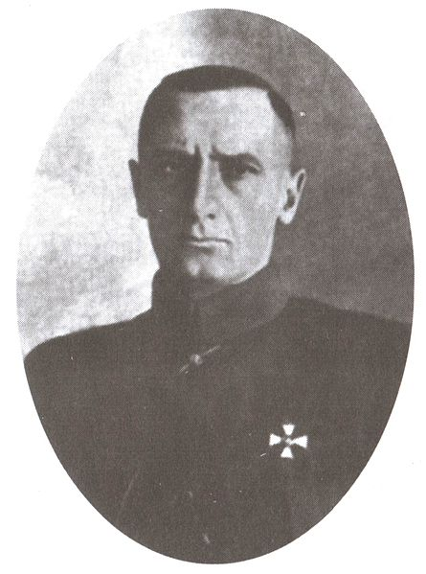
Александр Васильевич Колчак (1874—1920) — российский политический деятель, вице-адмирал (1916), адмирал (1918);
Полярный исследователь и учёный-океанограф, участник экспедиций;
Участник Русско-японской, Первой мировой и Гражданской войны;
Руководитель Белого движения как в общероссийском масштабе, так и непосредственно на Востоке России;
Верховный правитель России (1918—1920 гг.), был признан на этом посту всеми руководителями Белого движения

Slide 13
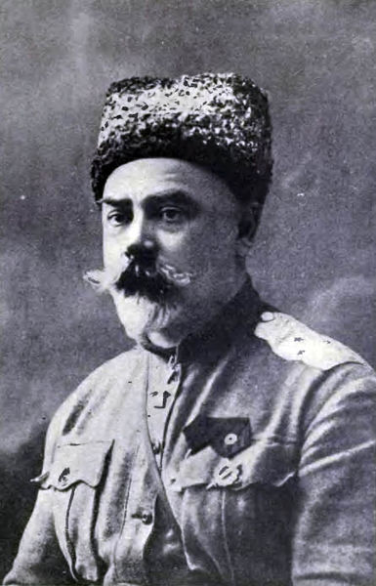
Антон Иванович Деникин (1872—1947) — русский военачальник, политический и общественный деятель, писатель, мемуарист, публицист и военный документалист;
Участник Русско-японской, Первой мировой войн;
Один из основных руководителей Белого движения в годы Гражданской войны, его лидер на Юге России;
Один из основных организаторов, командующий Добровольческой армией. Главнокомандующий Вооружёнными силами Юга России, заместитель верховного правителя и верховного главнокомандующего Русской армии адмирала Колчака

Slide 14
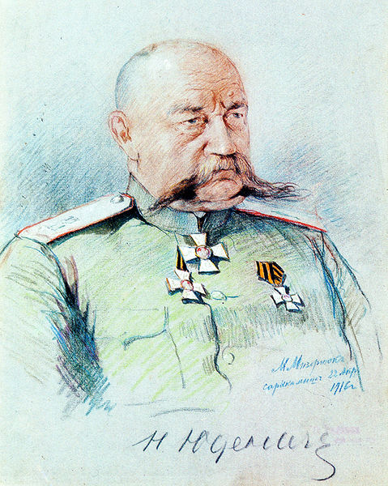
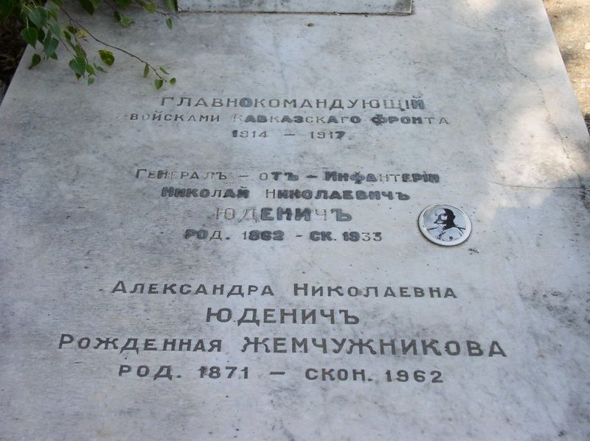
Николай Николаевич Юденич (1862—1933) — русский военный деятель, генерал от инфантерии (1915)
Один из самых успешных генералов России во время Первой мировой войны;
Во время Гражданской войны возглавлял силы, действовавшие против советской власти на Северо-Западном направлении

Slide 15
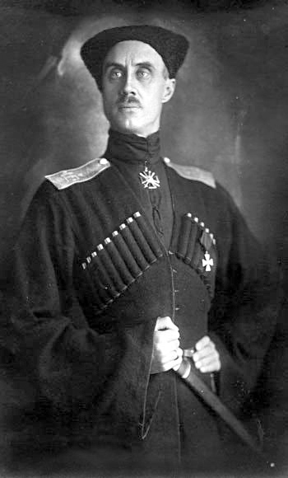
Пётр Николаевич Врангель (1878—1928) — русский военачальник, участник Русско-японской и Первой мировой войн;
Один из главных руководителей Белого движения в годы Гражданской войны;
Главнокомандующий Русской Армии в Крыму и Польше (1920);
Получил прозвище «чёрный барон» за свою традиционную (с сентября 1918 года) повседневную форму одежды — чёрную казачью черкеску с газырями

Slide 16

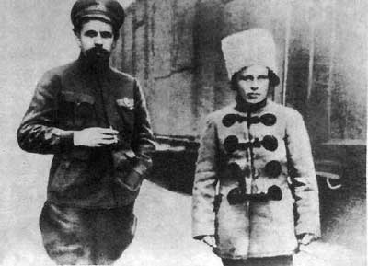
Лозунги Зелёного движения в Гражданской войне 1918-1922
«Бей красных, пока не побелеют, бей белых, пока не покраснеют!»;
«Даёшь коммунизм без большевиков!»;
«За Советы без большевиков!»;
«Вся власть Учредительному Собранию!»

Slide 17
Крупные выступления зелёного движения
1920-1921 – восстание крестьян на Тамбовщине под предводительством эсеров;
28 февраля 1921 – 18 марта 1921 – Кронштадское восстание с целью ликвидации монополии власти большевиков;
Махновщина - анархистско-бандитское движение во время гражданской войны на Украине, возглавлявшееся Махно и выражавшее идеологию кулачества

Slide 18
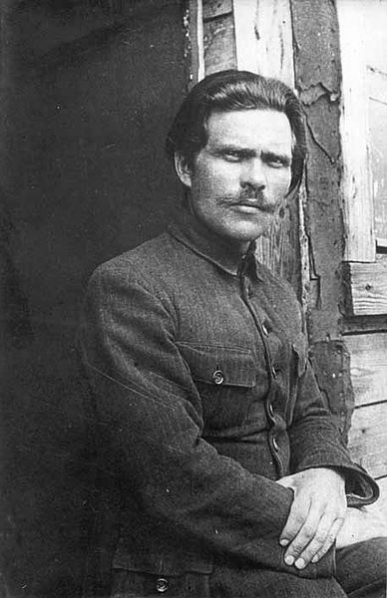
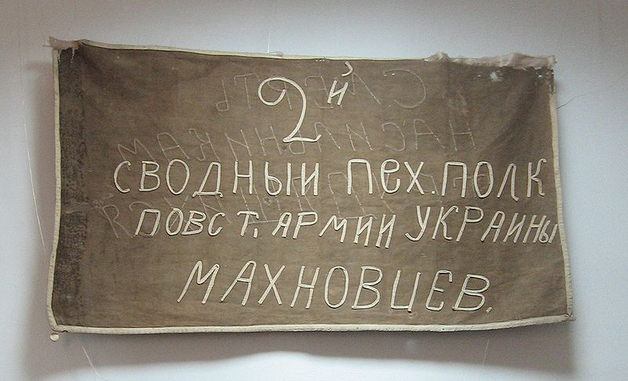
Нестор Иванович Махно (1888—1934) — наиболее противоречиво известный предводитель крестьянского повстанческого движения на юге Украины во время гражданской войны 1918—1920. Известен также как батько Махно (официально подписывал так некоторые приказы). Автор мемуаров «Воспоминания»

Slide 19
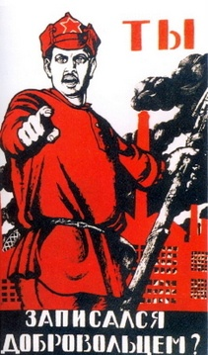
Итоги Гражданской войны 1918-1922
Сокращение численности населения;
Уничтожение большей части имперской интеллигенции (оставшиеся в живых вынуждены были эмигрировать);
Сокращение сельского производства почти на 40%;
Спад темпов производства, низкая производительность труда, уапдок транспортной системы;
Нищета и голод;
Рост числа детей-беспризорников

